Slide 1
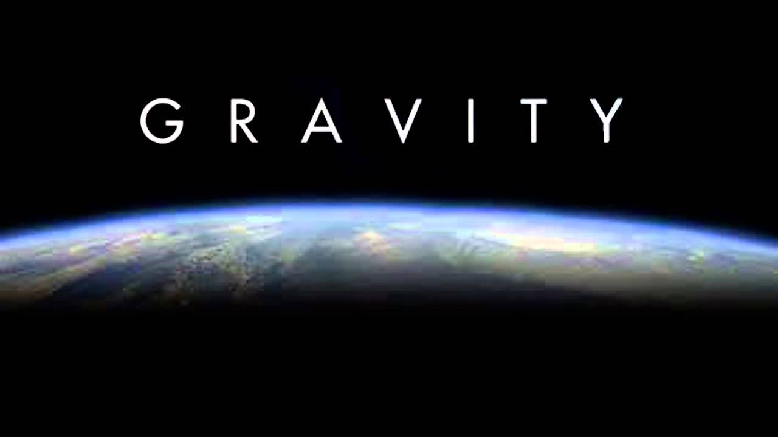
Gabriele Ghisellini

Slide 2
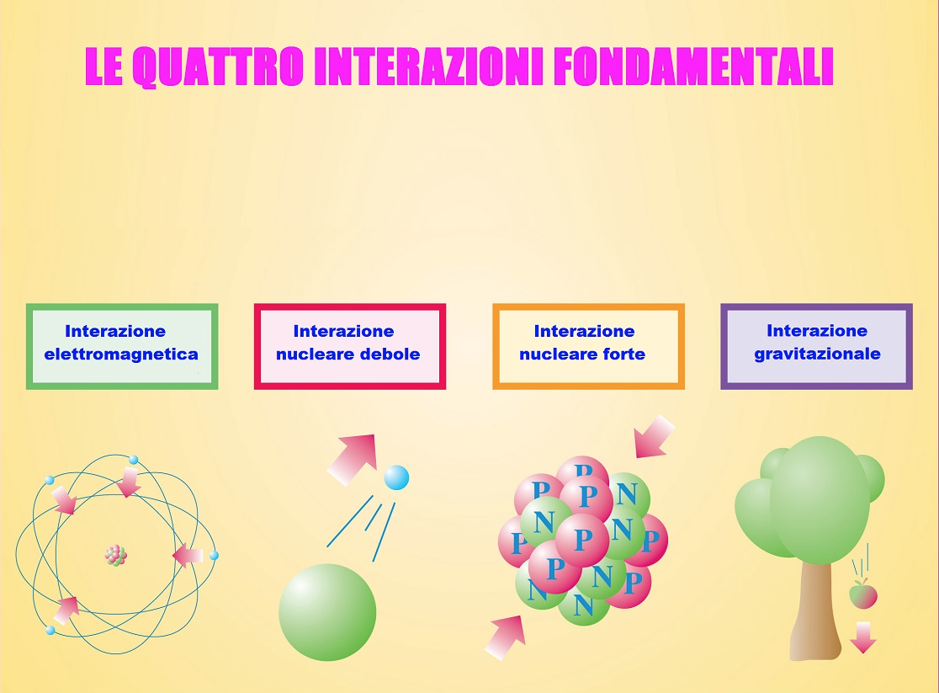
10³⁶
10²⁵
10³⁸
1
fotoni
W, Z
gluoni
gravitoni?

Slide 3
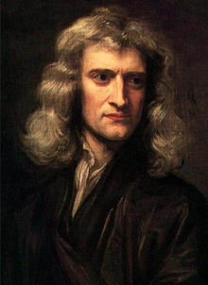
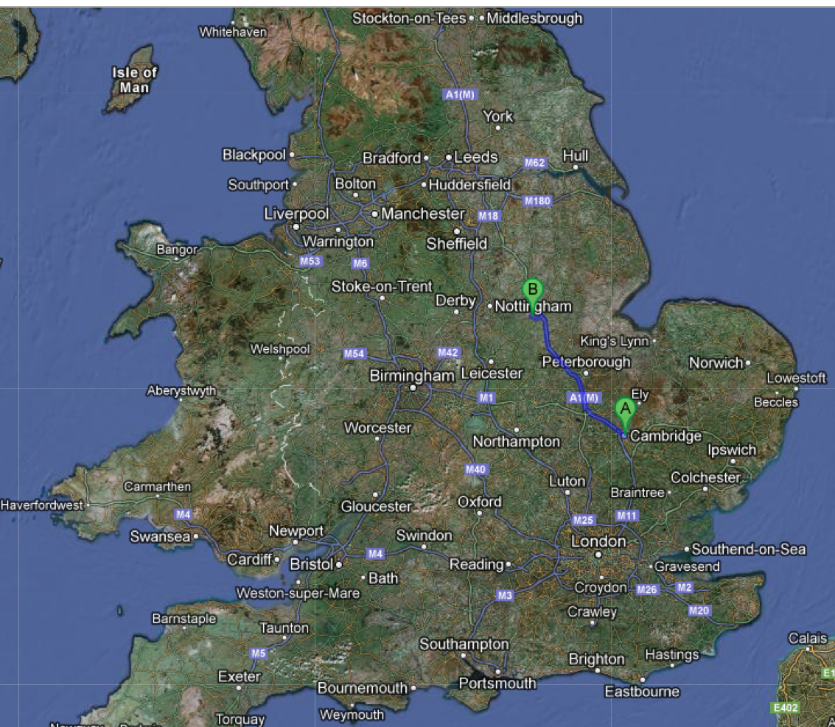
1642-1727
Annus mirabilis: 1666
Gravitazione: 1679
Woolsthorpe

Slide 4
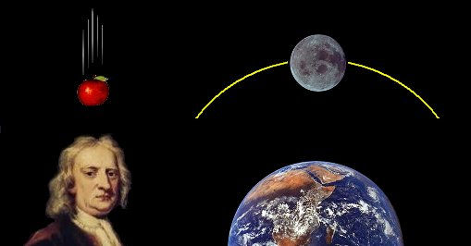

Slide 5
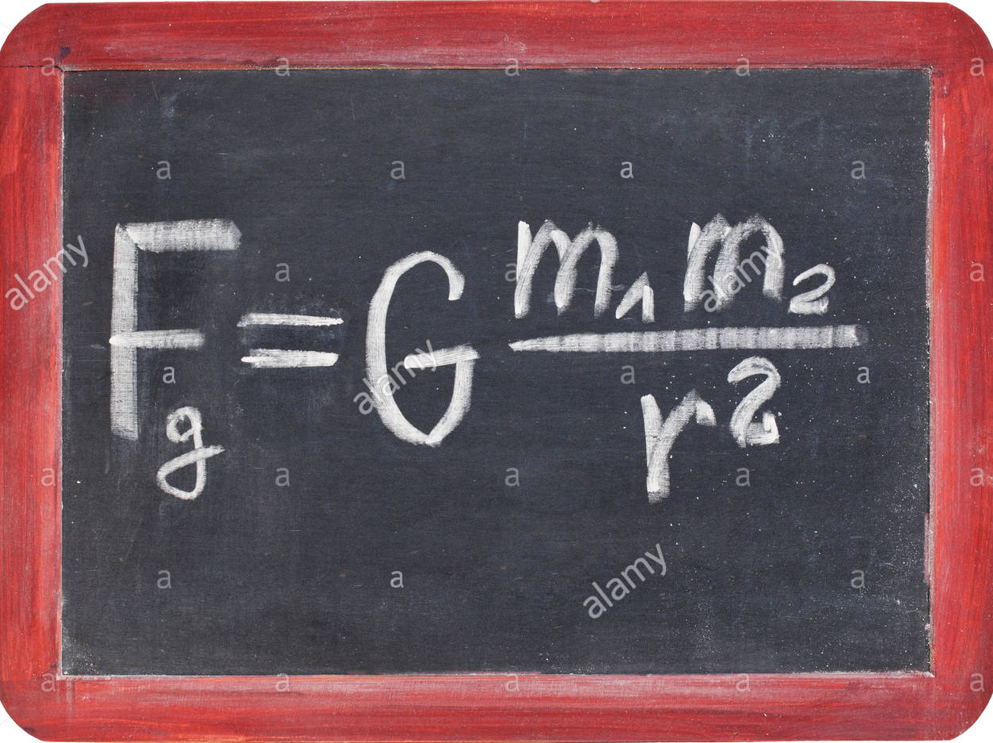

Slide 6
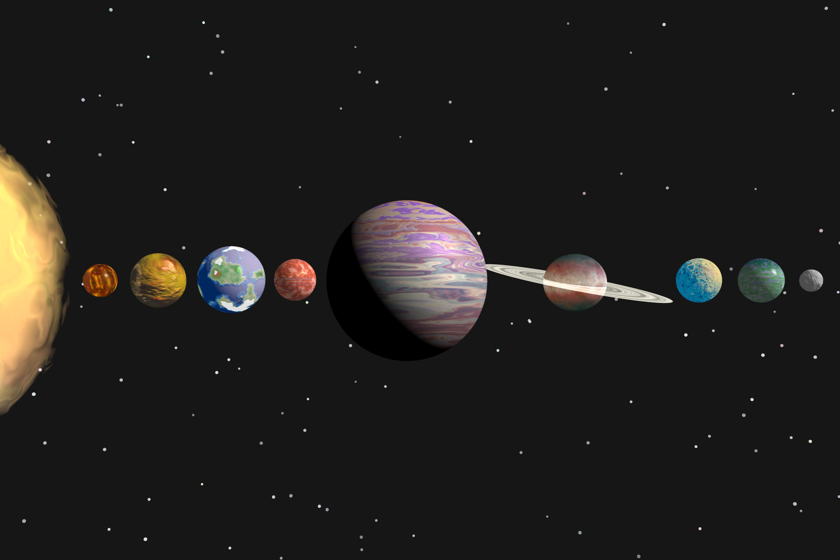
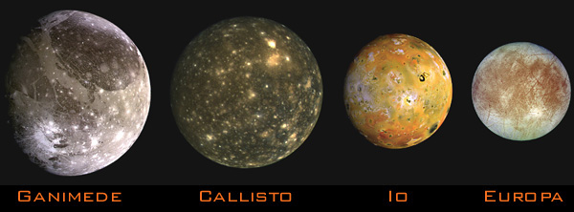
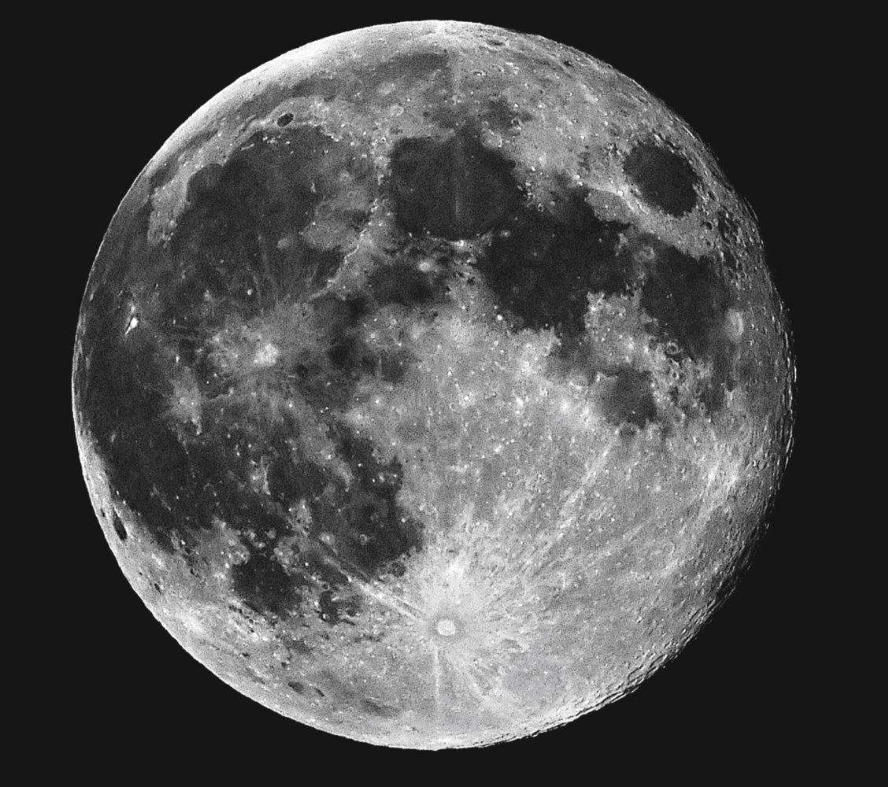
Europa
13
Io
18
2707
236
38
91
100
38
92
7
89
112
17
Callisto
13
Ganimede
15

Slide 7
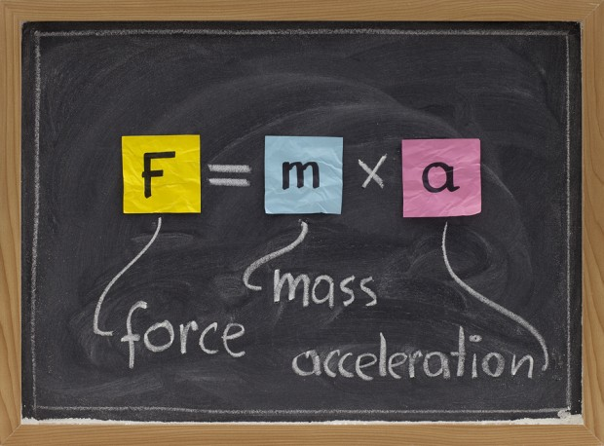

Slide 8
Massa inerziale = massa gravitazionale
GMm
GM
F = ma =
a =
R²
R²
Sembra che la massa abbia 3 funzioni…
Produce gravita’
Subisce la gravita’
“resiste al moto”, e’ inerzia…

Slide 9
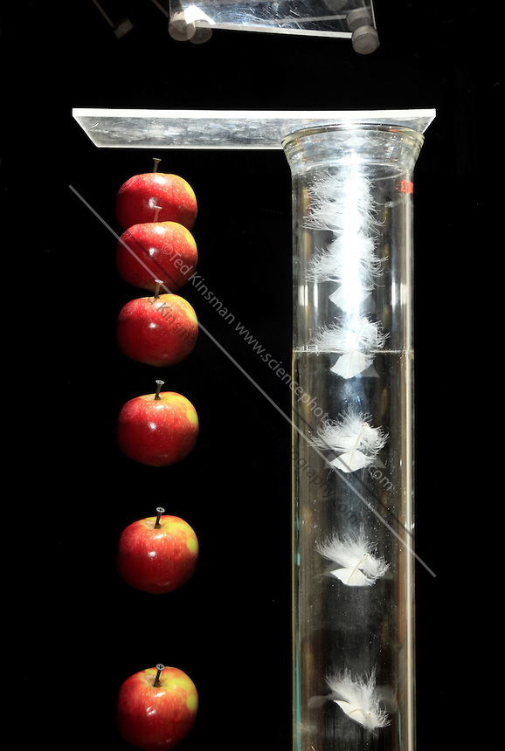
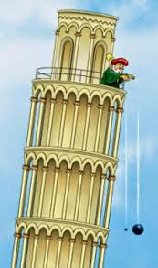
Principio di equivalenza

Slide 10

APOLLO 15

Slide 11
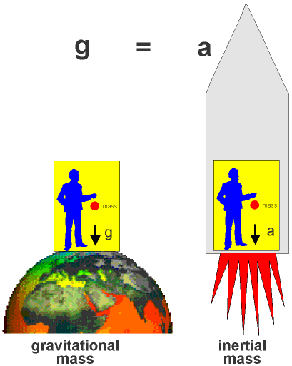
g = a
Massa gravitazionale
Massa inerziale

Slide 12
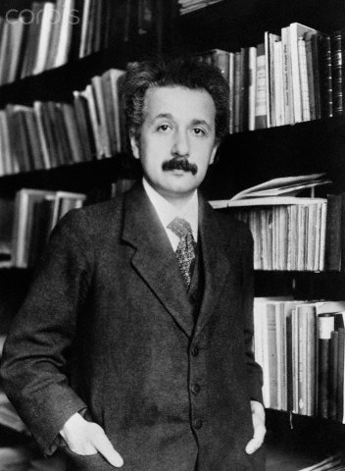
1879-1955
Annus mirabilis: 1905
Gravitazione: 1915

Slide 13
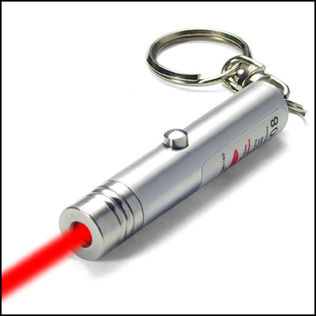


Slide 14
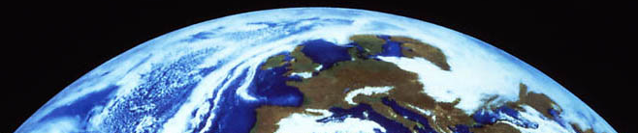

Slide 15
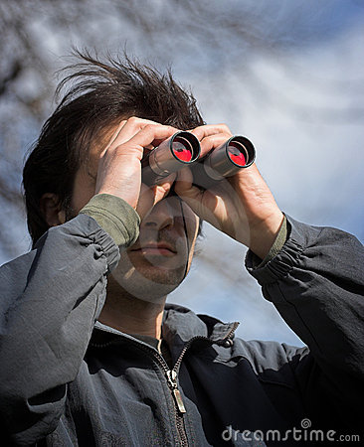

Slide 16
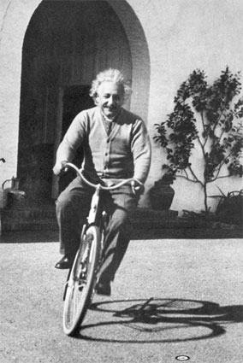
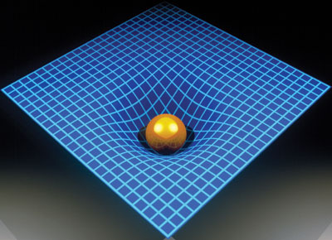

Slide 17
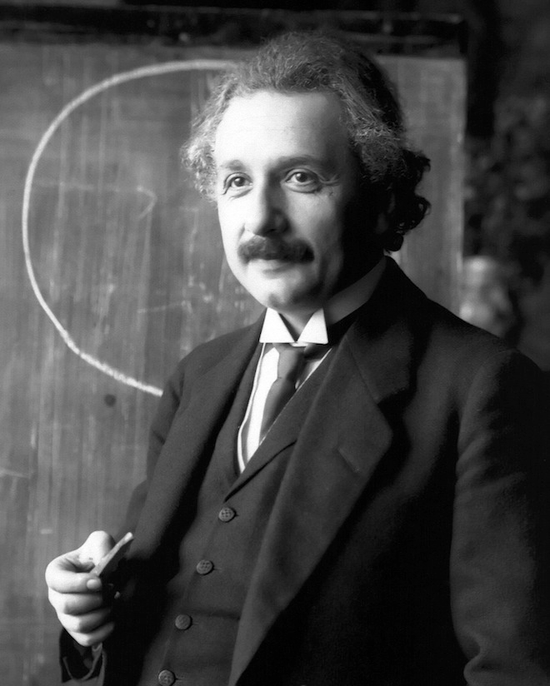

Slide 18
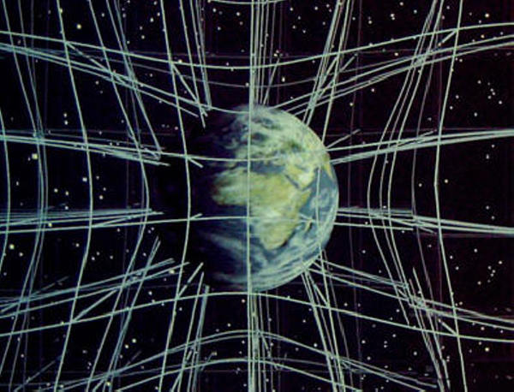

Slide 19
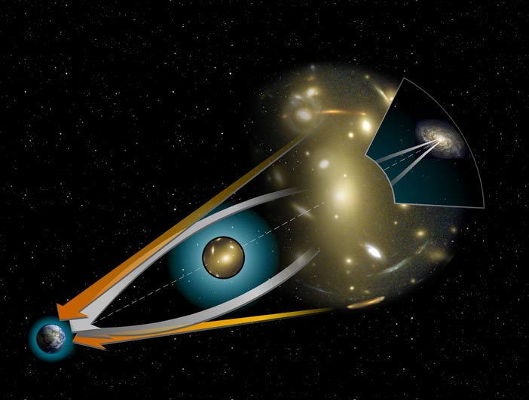

Slide 20
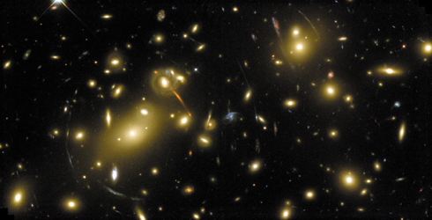
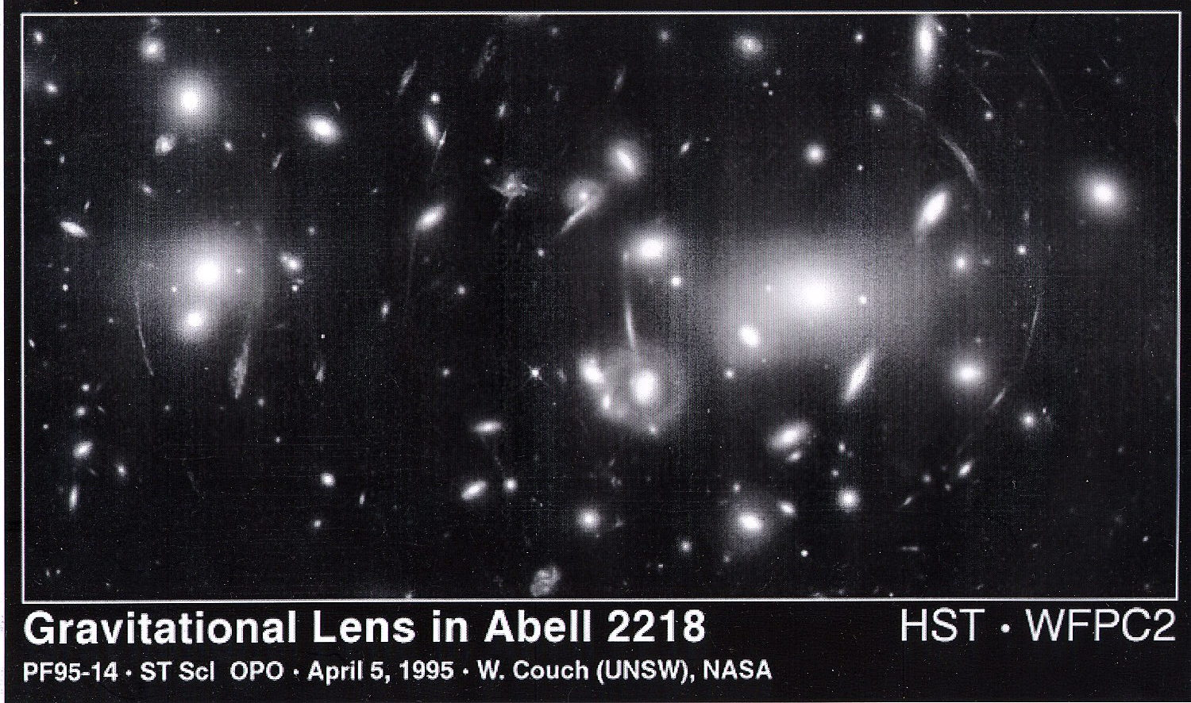

Slide 21
Buco. Nero.

Slide 22

GMm
F_{gravita’} =
R²
R=6500 km

Slide 23
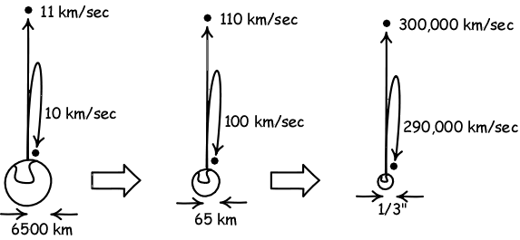
GMm
F_{gravita’} =
R²
Newton!
1 cm

Slide 24
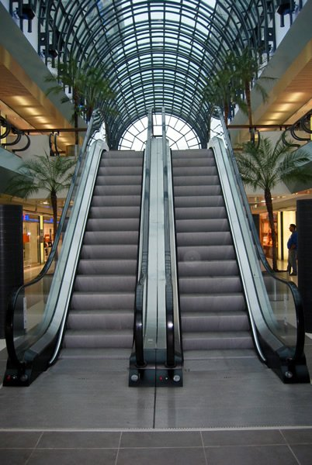
Einstein

Slide 25
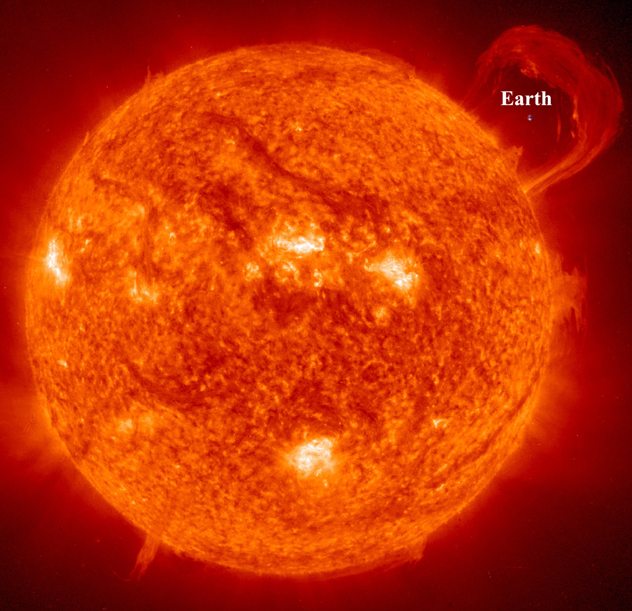
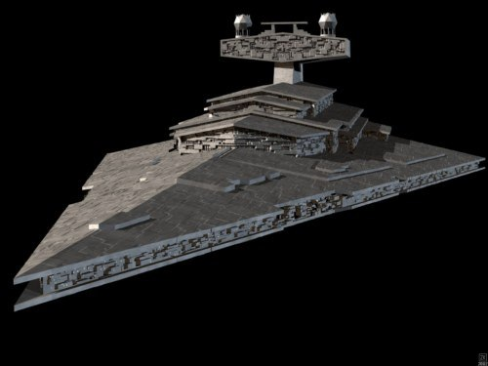
R=700.000 km

Slide 26
3 km
Mayday..
Mayday..

Slide 27
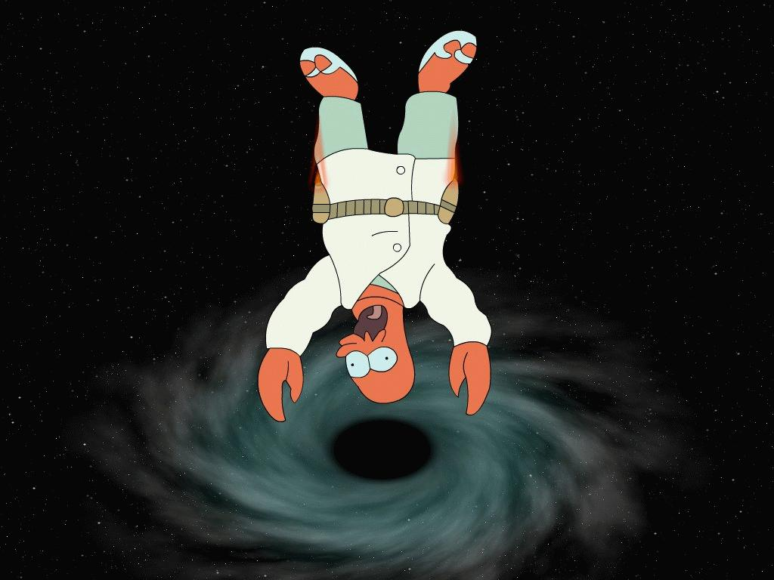

Slide 28
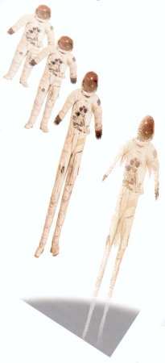
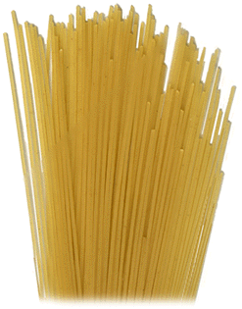
Spaghettification….

Slide 29
Il tempo e’ una bestia strana

Slide 32
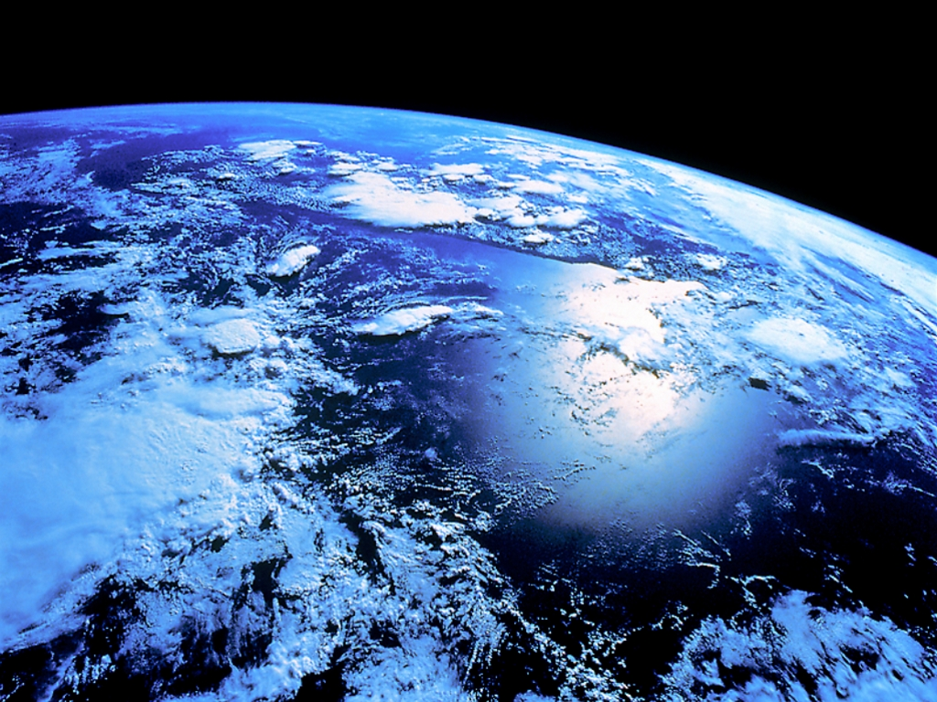

Slide 33
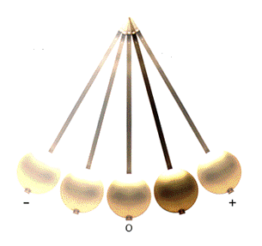


Slide 34
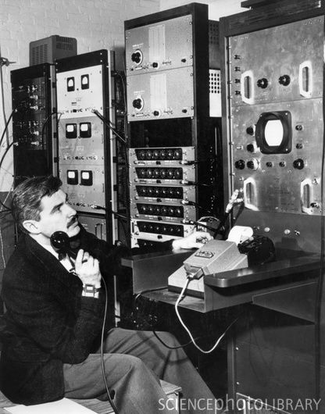
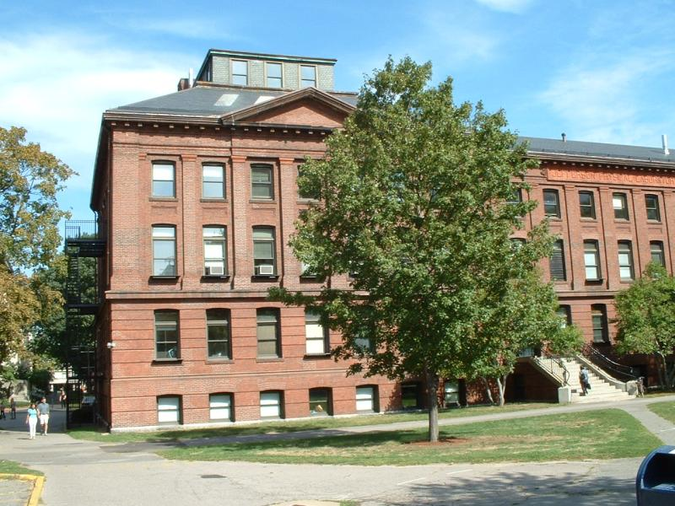
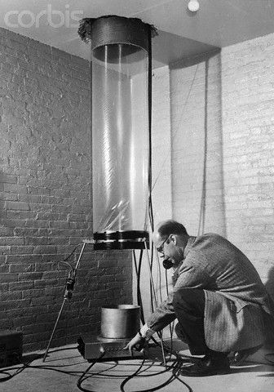
Pound & Rebka, 1959
Harvard ~1959
Pound
Robert Pound
~22 m
Jefferson lab, Harvard Univ.
Rebka
Glen Rebka

Slide 35
Ma siamo sicuri che la gravita’ curvi lo spazio?
O e’ solo una descrizione di quello che succede?

Slide 36
Einstein

Slide 37

Michele Besso mori’ il 15 marzo 1955, un mese prima di Einstein.
Nella lettera di condoglianze alla sorella:
“Michele mi ha preceduto di poco nel congedarsi da questo strano mondo, ma non significa niente: per noi che crediamo nella fisica, la divisione tra presente, passato e futuro ha solo il valore di una ostinata illusione”

Slide 38
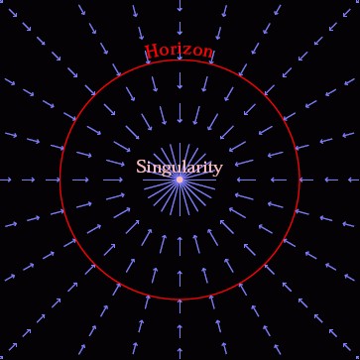
Michele Besso mori’ il 15 marzo 1955, un mese prima di Einstein.
Nella lettera di condoglianze alla sorella:
“Michele mi ha preceduto di poco nel congedarsi da questo strano mondo, ma non significa niente: per noi che crediamo nella fisica, la divisione tra presente, passato e futuro ha solo il valore di una ostinata illusione”

Slide 39
Ma se sono neri, come facciamo a vedere i buchi neri?

Slide 40
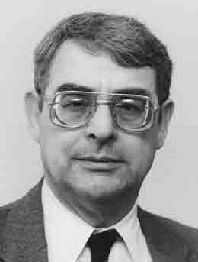
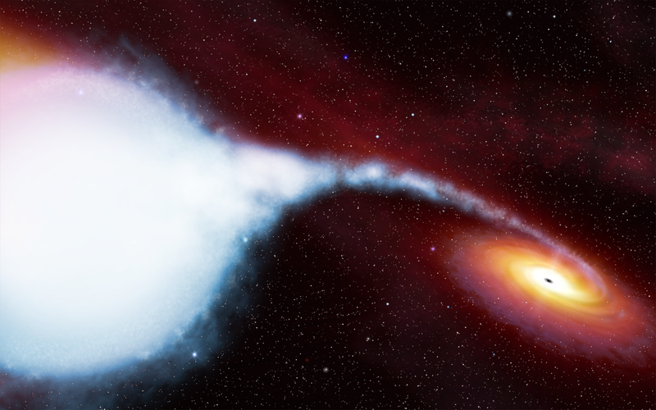
Riccardo Giacconi Nobel nel 2002
Michele Besso mori’ il 15 marzo 1955, un mese prima di Einstein.
Nella lettera di condoglianze alla sorella:
“Michele mi ha preceduto di poco nel congedarsi da questo strano mondo, ma non significa niente: per noi che crediamo nella fisica, la divisione tra presente, passato e futuro ha solo il valore di una ostinata illusione”
Raggi X

Slide 41
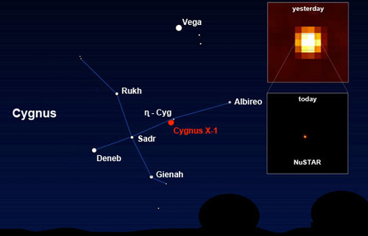

Slide 42
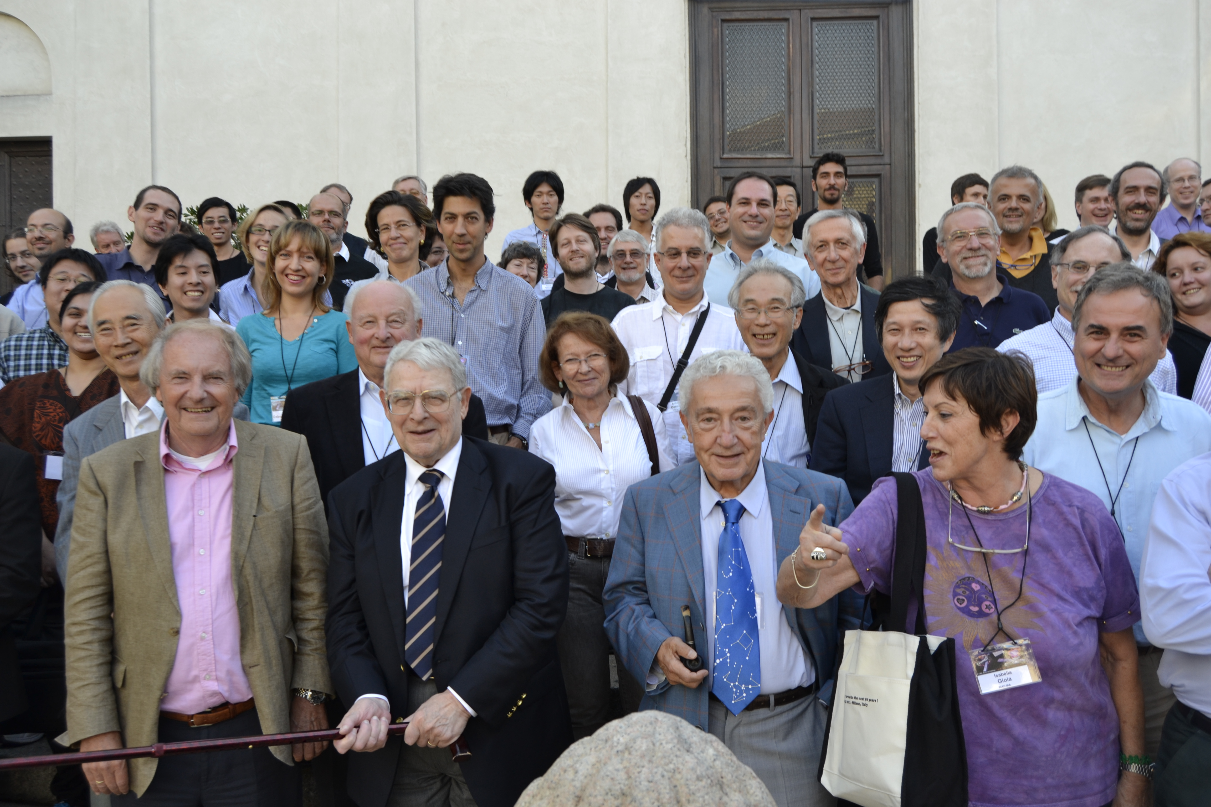

Slide 43
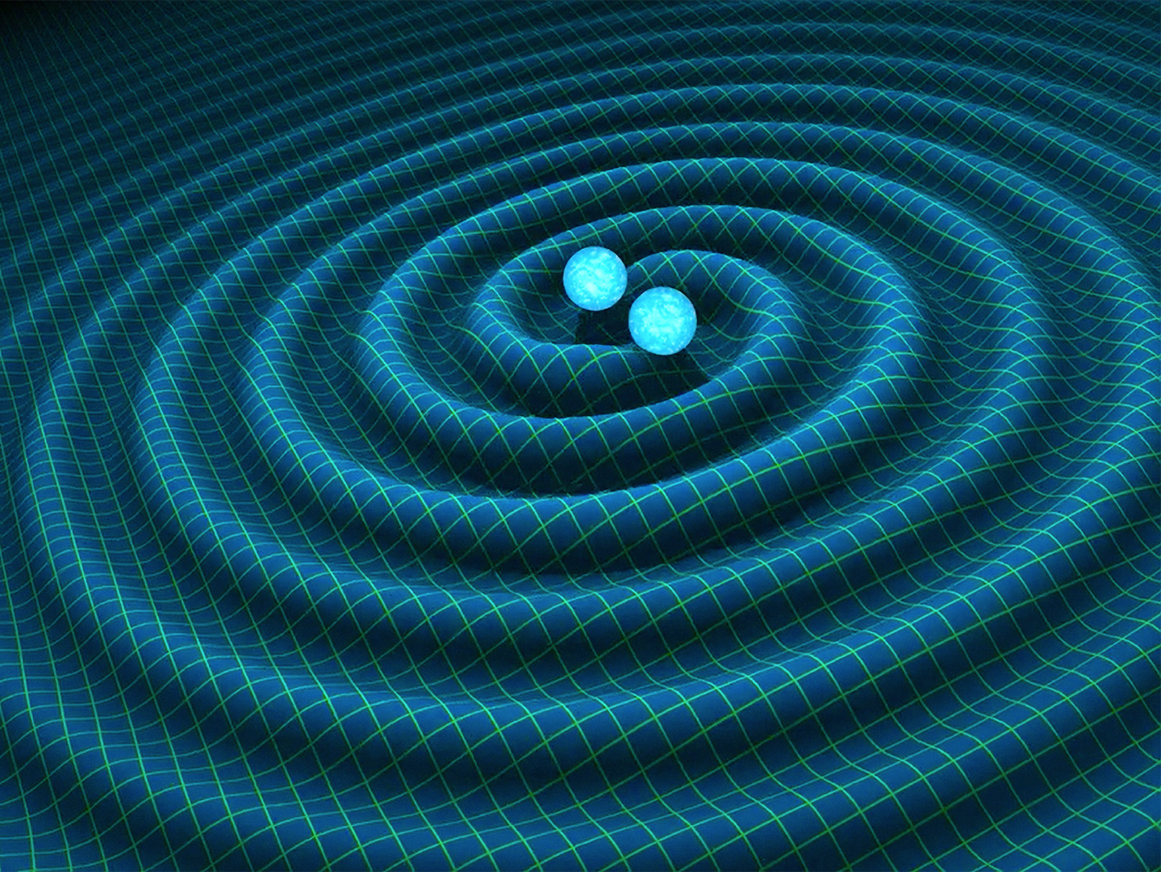
Onde gravitazionali

Slide 44
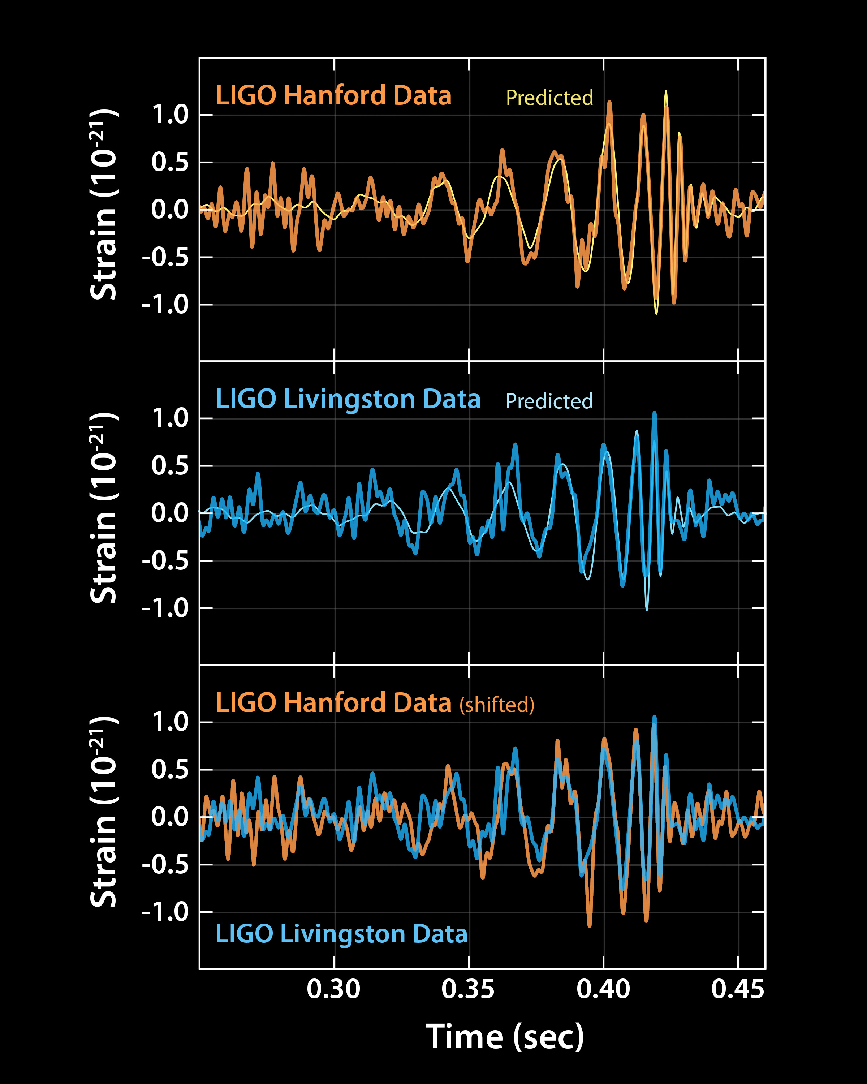

Slide 45
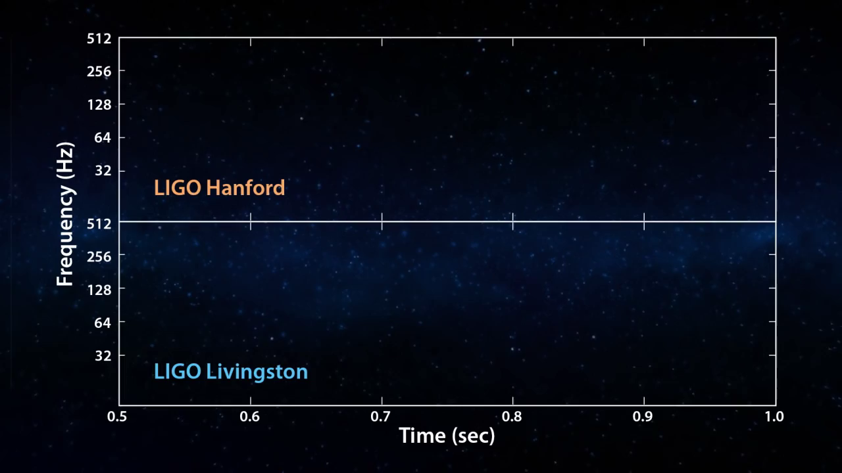

Slide 46
XXL

Slide 47
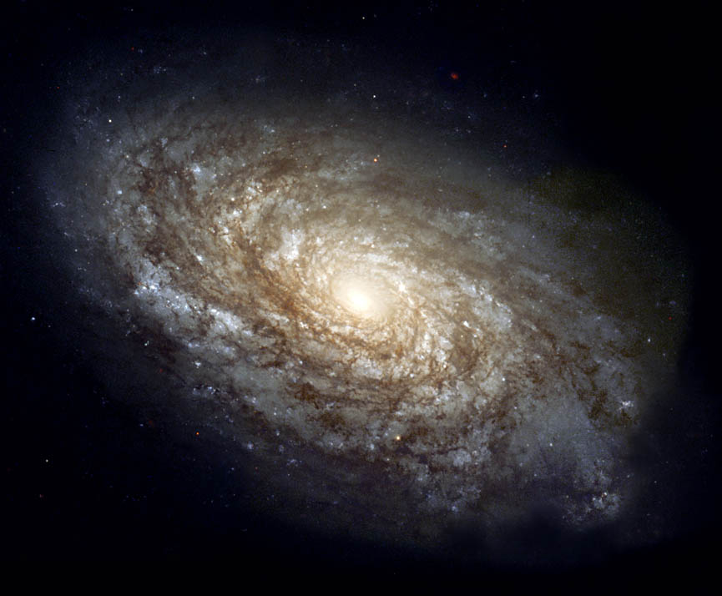
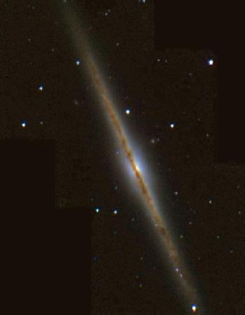
100.000 anni luce
Noi siamo qui (circa)

Slide 48
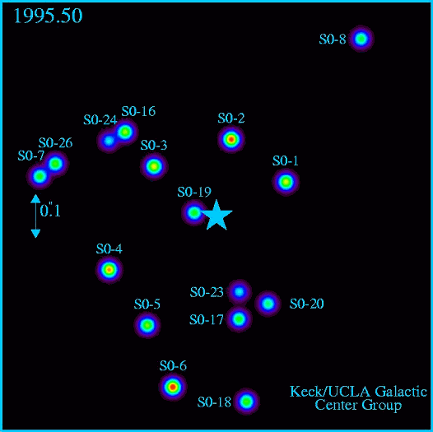
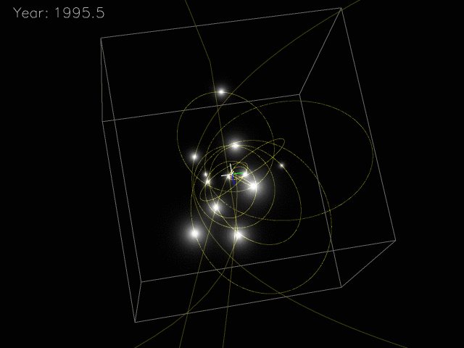

Slide 49
~3 Milioni di Masse solari
Se si potesse (ma non si puo’) prenderne un cucchiaino, peserebbe 10 kg

Slide 50
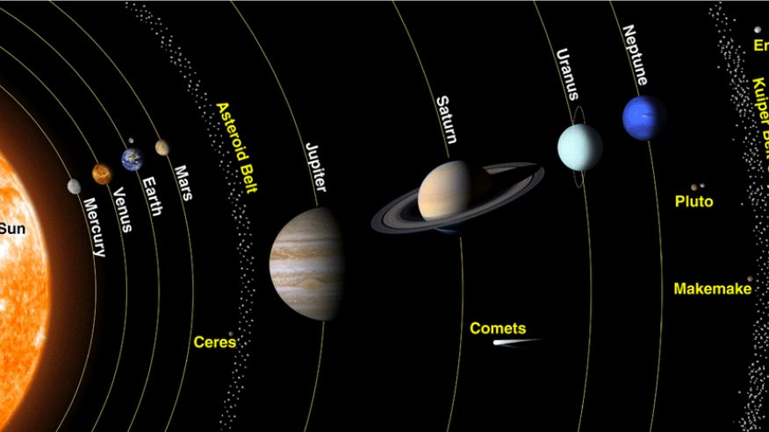
Buchi neri mostruosi: > 10⁹ M_{o}
Raggio di non ritorno: >3x10⁹ km

Slide 51
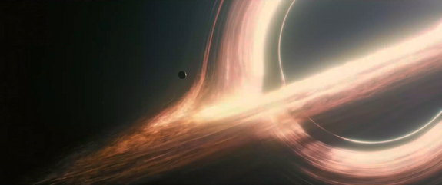

Buco nero di almeno 100 milioni di masse solari, che accresce materia. Cadendo, la materia libera energia gravitazionale

Slide 52
Grande efficienza
E
E = mc² →
efficienza
=
mc²
Mangiando: → 0.2 miliardesimi
Bruciando (petrolio, carbone…) → idem
Fissione nucleare → 0.09 per cento
Fusione nucleare → 0.8 per cento
Accrescimento su buco nero: 10 per cento!!!

Slide 53

Il quasar piu’ lontano (per ora): ULAS J1120+0641
redshift z=7.1 → 770 milioni di anni dopo il Big Bang
Luminosita’: 63mila miliardi di Soli…
Massa del buco nero: 2 miliardi di masse solari

Slide 54
Conclusioni
La gravita’ e’ debole, ma vince su grandi scale perche’ e’ sempre attrattiva. E’ intimamente legata allo spazio e al tempo
La gravita’ curva o attira lo spazio?
Buchi neri come l’estrema manifestazione della gravita’.

Slide 55
Grazie dell’attenzione!
Libri divulgativi:
* Sette brevi lezioni di fisica Carlo Rovelli
* La realta’ non e’ come ci appare Carlo Rovelli
* I misteri del tempo Paul Davies
* Questo bizzarro Universo Dennis Sciama
* E=mc² David Bodanis
* The extravagant Universe Robert Kirshner
* The accelerating Universe Mario Livio
* The inflationary Universe Alan Guth
** Nelle pieghe del tempo George Smoot
** Il mistero della massa mancante nell’universo Lawrence Krauss
** Le origini dell’Universo John Barrow
** I signori del tempo John Boslough
** The stuff of the Universe J.Gribbin & M.Rees
*** The structure of the Universe Jayant Narlikar
*** L’Universo elegante Brian Greene
*** La trama del cosmo Brian Greene
*** La realta’ nascosta Brian Greene
*** Buchi neri e salti spaziotemporali Kip Thorne
Difficolta’

Slide 56


